Slide 1
Ανάπτυξη και Δομή Νευρικού Συστήματος
Σ. Ευθυμιόπουλος

Slide 2
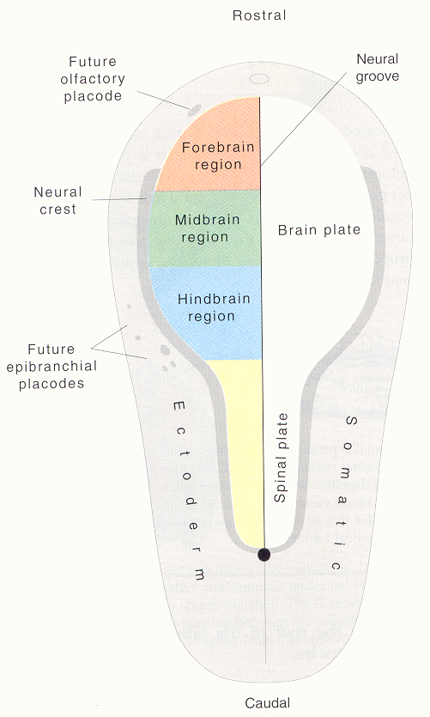
Κατά την εμβρυογένεση, το ΚΝΣ αναπτύσσεται από ένα επίπεδο φύλλο κυττάρων που ονομάζεται νευρική πλάκα (neural plate).
Το πλατύ πρόσθιο άκρο της θα σχηματίσει τον εγκέφαλο και το στενό οπίσθιο άκρο της θα σχηματίσει τον νωτιαίο μυελό.
Η νευρική αύλακα (neural groove) τρέχει κατά μήκος της μέσης γραμμής της νευρικής πλάκας χωρίζοντας την σε αριστερό και δεξί τμήμα.
Έτσι η νευρική πλάκα εκδηλώνει τα κύρια χαρακτηριστικά της μορφογένεσης: Πολικότητα, αμφίπλευρη συμμετρία, και τοπολογική εξειδίκευση.
ΑΝΑΠΤΥΞΗ ΤΟΥ ΚΝΣ
Πρόσθιος
εγκέφαλος
Μέσος
εγκέφαλος
Ρομβοειδής
εγκέφαλος
Νωτιαίος
Μυελός

Slide 3
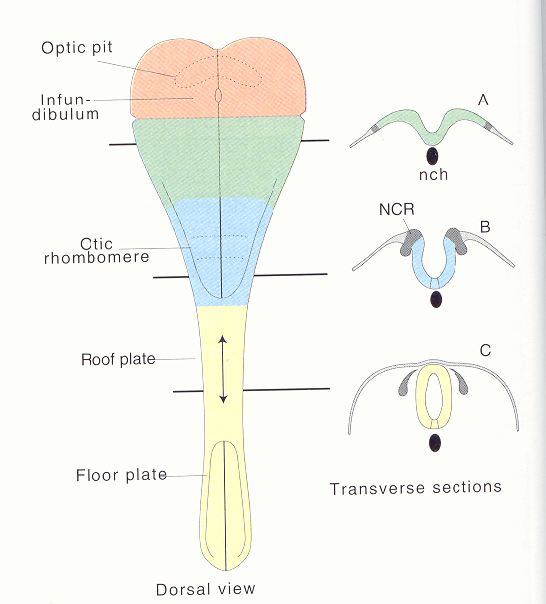
Τα δύο μισά της νευρικής πλάκας, οι νευρικές πτυχές (neural folds), ανασηκώνονται και η νευρική πλάκα παίρνει το σχήμα U. Τελικά οι άκρες των πτυχώσεων συμφύονται και σχηματίζεται ο κούφιος νευρικός σωλήνας. Βίντεο
Μεταξύ της νευρικής πλάκας και του υπόλοιπου εκτοδέρματος που θα δώσει την επιδερμική στοιβάδα του δέρματος βρίσκεται μια λεπτή ζώνη ιστού, η νευρική ακρολοφία. Είναι χαρακτηριστικό μόνο των σπονδυλωτών και εξ αυτής προέρχονται νευρώνες του ΠΝΣ.
ΑΝΑΠΤΥΞΗ ΤΟΥ ΚΝΣ

Slide 4
Μηχανισμοί ανάπτυξης του εγκεφάλου
Στον εγκέφαλο, οι νευρώνες παράγονται σε δύο στάδια και με δύο τρόπους κυτταρικής διαίρεσης.
Πρώτον, προγονικά κύτταρα σχηματίζονται σε μια στενή ζώνη γύρω από την κοιλία του τελικού εγκεφάλου. Με συμμετρική κυτταρική διαίρεση, αυτή η κοιλιακή ζώνη αυξάνεται εκθετικά.
Rakic 2009
Roth and Dicke 2005

Slide 5
Μηχανισμοί ανάπτυξης του εγκεφάλου
Ακολουθεί ασύμμετρη κυτταρική διαίρεση, κατά την οποία ένα πρόδρομο κύτταρο οδηγεί σε ένα άλλο πρόδρομο κύτταρο και ένα νευρώνα, ο οποίος στη συνέχεια μετακινείται από την κοιλία σε μακρινές θέσεις που αποτελούν την φλοιϊκή πλάκα. Σύμφωνα με την υπόθεση «της ακτινωτής μονάδας» του Rakic, οι νευρώνες που προέρχονται από το ίδιο προγονικό κύτταρο σχηματίζουν μια φλοιϊκή στήλη, στην οποία αργότερα-γεννημένοι νευρώνες προστίθενται.
Rakic 2009; Roth and Dicke 2005

Slide 6
H υπόθεση «της ακτινωτής μονάδας»
Http://http://rakiclab.med.yale.edu/pages/radialMigration.php

Slide 7
Http://http://rakiclab.med.yale.edu/pages/radialMigration.php
Rakic 2009

Slide 8
Συνέπειες της συμμετρικής κυτταρικής διαίρεσης των προγονικών κυττάρων για την ανάπτυξη του φλοιού
Προφανώς, ο αριθμός των κύκλων των συμμετρικών κυτταρικών διαιρέσεων είναι πιο σημαντικός για την επέκταση του φλοιού, γιατί κάθε κύκλος διπλασιάζει τον αριθμό των πρόδρομων κυττάρων και με αυτόν τον τρόπο τον αριθμό των φλοιϊκών στηλών.
Roth and Dicke 2005

Slide 9
Συνέπειες της συμμετρικής κυτταρικής διαίρεσης των προγονικών κυττάρων για την ανάπτυξη του φλοιού
Κατά συνέπεια, μια καθυστέρηση στην έναρξη της ασύμμετρης κυτταρικής διαίρεσης που θα επέτρεπε να πραγματοποιηθούν μερικές επιπλέον συμμετρικές κυτταρικές διαιρέσεις θα οδηγούσε σε εκθετική αύξηση της επιφάνειας του φλοιού.
Roth and Dicke 2005

Slide 10
Γονίδια που εμπλέκονται στην ανάπτυξη του εγκεφάλου
Dixon-Salazar and Gleeson 2010

Slide 11
Τα γονίδια που εμπλέκονται στην μικροκεφαλία εμπλέκονται στον σχηματισμό της μιτωτικής ατράκτου
Dixon-Salazar and Gleeson 2010

Slide 12
Classical lissencephaly
LIS is a neurodevelopmental disorder characterized
by the lack of cortical folds and an abnormally thick cortex. Children born with LIS suffer from severe epilepsy, mental retardation, and often die in early life
Dixon-Salazar and Gleeson 2010

Slide 13
Τα γονίδια που εμπλέκονται στην Classical lissencephaly εμπλέκονται στην μετανάστευση νευρώνων
Dixon-Salazar and Gleeson 2010

Slide 14
Τα γονίδια που εμπλέκονται στην επιληψία ελέγχουν τον σχηματισμό νευρωνικών κυκλωμάτων
Dixon-Salazar and Gleeson 2010

Slide 15
Αύξηση στο μέγεθος του εγκεφάλου κατά την περίοδο της κύησης

Slide 16
Αύξηση στο μέγεθος του εγκεφάλου μετά την γέννηση και πριν την σχολική ηλικία
Το μέγεθος του εγκεφάλου 4πλασιάζεται μετά την γέννηση και φτάνει μέχρι την ηλικία των 6 ετών στο 90% του μεγέθους που έχει στην ενήλικη ζωή
Κατά την διάρκεια αυτής της περιόδου η συνολική συνδεσιμότητα μεταξύ των νευρώνων υπερβαίνει κατά πολύ αυτή που παρατηρείται στην ενήλικη ζωή

Slide 17
Αύξηση στο μέγεθος του εγκεφάλου και στην πολυπλοκότητα των νευρωνικών κυκλωμάτων κατά την ανάπτυξη (1 μήνα-6 ετών).
DeFelipe et al.,
2011

Slide 18
Μετά την ηλικία των 6 ετών στα πλαίσια της ωρίμανσης του εγκεφάλου μειώνεται η πολυπλοκότητα των νευρωνικών κυκλωμάτων (Innoceti and Price 2005)

Slide 19
Ο Ρόλος των παροδικών νευρώνων και απολήξεων
Τα παροδικά κύτταρα και οι παροδικές συνάψεις πιθανά να παίζουν σημαντικό ρόλο στην καθοδήγηση νευρώνων και αξόνων
Knockout των μεταγραφικών παραγόντων MASH1, PAX6 ή FOXG1 σε ποντίκια έχει σαν αποτέλεσμα τον μη σχηματισμό των παροδικών απολήξεων και τα θαλαμο-φλοιϊκά δεμάτια δεν εισέρχονται στον τελικό εγκέφαλο

Slide 20
Πότε ολοκληρώνεται η ανάπτυξη του εγκεφάλου;

Slide 21
Το χρονοδιάγραμμα της ανάπτυξης του εγκεφάλου

Slide 22
Η ωρίμανση του εγκεφάλου συνεχίζεται και μετά την ηλικία των 20 ετών
Lebel 2011

Slide 23
Νευρωνικά δίκτυα νωρίς στην ανάπτυξη του εγκεφάλου
Fan et al., 2010

Slide 24
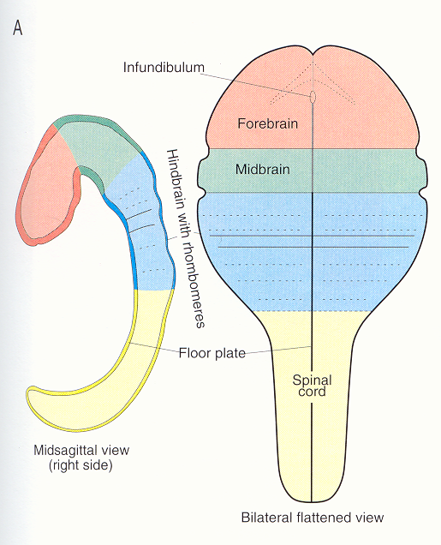
Ο εγκέφαλος στο πρώιμο στάδιο του νευρικού σωλήνα αναπτύσσει
3 διογκώσεις-κυστίδια:
Τον πρόσθιο εγκέφαλο (Forebrain-prosencephalon)
Τον μέσο εγκέφαλο (midbrain-Mesencephalon)
3. Τον Ρομβοειδή εγκέφαλο (Hindbrain-Rhombencephalon)

Slide 25
Η ανάπτυξη του Νευρικού συστήματος

Slide 26
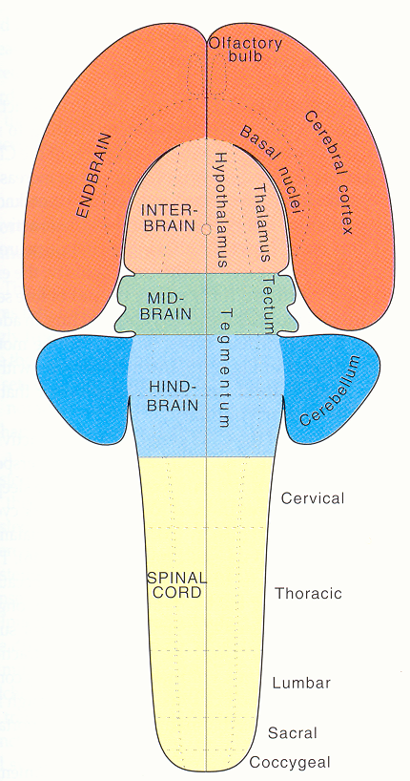
Καθώς η νευρογέννεση συνεχίζεται:
Ο πρόσθιος εγκέφαλος: διαφο-ροποιείται σε δεξί και αριστερό τελικό εγκέφαλο (endbrain) και σε Διεγκέφαλο (διάμεσο) εγκέφαλο (interbrain-diencephalon). Ο τελικός εγκέφαλος διαφοροποιείται σε εγκεφαλικά ημισφαίρια και βασικά γάγγλια ενώ ο διάμεσος εγκέφαλος σε υποθάλαμο, θάλαμο.
Ο ρομβοειδής εγκέφαλος διαφοροποιείται στον οπίσθιο εγκέφαλο (metencephalon) και
στον έσχατο εγκέφαλο (myelencephalon)

Slide 27
Το σύστημα των κοιλιών του εγκεφάλου
O νευρικός σωλήνας παραμένει κούφιος και αποτελεί το σύστημα κοιλιών του ΚΝΣ:
Τις δύο πλάγιες,
την Τρίτη και
την τέταρτη κοιλία.

Slide 28
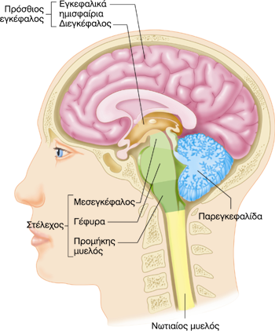
ΚΕΝΤΡΙΚΟ ΝΕΥΡΙΚΟ ΣΥΣΤΗΜΑ: ΕΓΚΕΦΑΛΟΣ
Καθώς το πρόσθιο τμήμα του νευρικού σωλήνα αναδιπλώνεται κατά την διάρκεια του σχηματισμού του ΚΝΣ εμφανίζονται 4 διαφορετικές περιοχές:
Τα Εγκεφαλικά ημισφαίρια
Ο Διεγκέφαλος (διάμεσος)
Το Στέλεχος και
Η Παρεγκεφαλίδα

Slide 29
ΝΕΥΡΟΑΝΑΤΟΜΙΚΟΙ ΟΡΟΙ
Άξονας ή νευρική ίνα: Μια μακριά αποφυάδα ενός και μόνο
νευρώνα
Νεύρο: Σύνολο νευρικών ινών που ταξιδεύουν μαζί προς την
ίδια περιοχή. Στο ΚΝΣ δεν υπάρχουν νεύρα (εκτός από
το οπτικό).
Οδός ή δεμάτιο: Σύνολο νευρικών ινών που ταξιδεύουν μαζί
στο ΚΝΣ.
Σύνδεσμος: Σύνολο νευρικών ινών που ταξιδεύουν μαζί στο ΚΝΣ
και συνδέουν το αριστερό με το δεξί ημισφαίριο.
Πυρήνες: Άθροισμα νευρώνων στο ΚΝΣ
Γάγγλια: Άθροισμα νευρώνων στο ΠΝΣ. Εξαίρεση τα βασικά
γάγγλια.

Slide 30
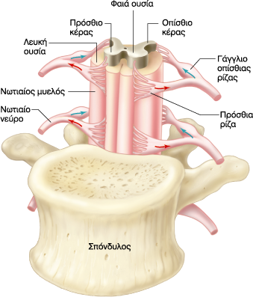
Φαιά ουσία:
Διανευρώνες-κυτταρικά σώματα-
δενδρίτες απαγωγών νευρώνων-
ίνες προσαγωγών νευρώνων-
νευρογλοιακά κύτταρα
Λευκή ουσία:
Ομάδες (δεμάτια) εμμύελων αξόνων
διανευρώνων.
Γάγγλιο οπίσθιας/ραχιαίας ρίζας:
Άθροισμα των κυτταρικών σωμάτων
προσαγωγών νευρώνων
Πρόσθια ρίζα:
Ομάδα νευρικών ινών απαγωγών
νευρώνων.
Νωτιαίο νεύρο:
Ομάδα προσαγωγών και απαγωγών
νευρικών ινών που εισέρχονται ή εξέρχονται από το ΝΜ. 31 ζεύγη.
ΝΩΤΙΑΙΟΣ ΜΥΕΛΟΣ

Slide 31
Το στέλεχος του εγκεφάλου
Το στέλεχος του εγκεφάλου περιλαμβάνει
το μέσο εγκέφαλο
την γέφυρα,
τον προμήκη μυελό αλλά και
τον δικτυωτό σχηματισμό.

Slide 32
Ο προμήκης μυελός
Ο προμήκης μυελός περιέχει:
Πυρήνες του αυτόνομου νευρικού συστήματος που ελέγχουν την λειτουργία σπλαχνικών οργάνων (καρδιαγγειακά κέντρα και αναπνευστικά κέντρα).
Αισθητικούς και κινητικούς πυρήνες των κρανιακών νεύρων (Σταθμούς αναμετάδοσης πληροφορίας κατά μήκος αισθητικών και κινητικών δεματίων).

Slide 33
Η γέφυρα
Η γέφυρα Περιέχει:
Κινητικούς και αισθητικούς πυρήνες.
Πυρήνες που εμπλέκονται στον έλεγχο της αναπνοής.
Πυρήνες και δεμάτια τα οποία μεταφέρουν πληροφορίες από και προς την παρεγκεφαλίδα. Συνδέει την παρεγκεφαλίδα με το υπόλοιπο Κ.Ν.Σ..

Slide 34
ΠΑΡΕΓΚΕΦΑΛΙΔΑ
H παρεγκεφαλίδα λαμβάνει αισθητικές πληροφορίες για την πρόοδο των κινήσεων και ρυθμίζει τη δραστηριότητα των διαφόρων κατιουσών κινητικών οδών ώστε να βελτιστοποιηθεί η εκτέλεση.
Αυτές οι λειτουργίες βελτιώνονται με την εξάσκηση και, έτσι, η παρεγκεφαλίδα
παρεμβαίνει στη μάθηση
κινητικών δεξιοτήτων.

Slide 35
Δικτυωτός Σχηματισμός
ΤΟ ΣΤΕΛΕΧΟΣ
Από την κεντρική περιοχή του στελέχους διέρχεται ένας σχηματισμός από χαλαρά συνδεδεμένα κυτταρικά σώματα νευρώνων που ονομάζεται δικτυωτός σχηματισμός.

Slide 36
Δικτυωτός Σχηματισμός
ΤΟ ΣΤΕΛΕΧΟΣ
Ο Δικτυωτός σχηματισμός συμμετέχει:
Στις κινητικές λειτουργίες (οφθαλμοκινητικότητα-αντανακλαστική τοποθέτηση του σώματος στο χώρο).
Στον έλεγχο του καρδιαγγειακού και αναπνευστικού συστήματος
Στην ρύθμιση του ύπνου και του επιπέδου συνείδησης
Στην προσήλωση της προσοχής
Επηρεάζει όλα τα επίπεδα του ΚΝΣ πάνω και κάτω από το στέλεχος

Slide 37
Σύστημα Ενεργοποίησης του δικτυωτού σχηματισμού
ΤΟ ΣΤΕΛΕΧΟΣ
Στον μεσεγκέφαλο υπάρχει το σύστημα ενεργοποίησης του δικτυωτού σχηματισμού το οποίο όταν διεγείρεται μας φέρνει σε εγρήγορση και αυξάνει την προσοχή μας.

Slide 38
Μεσεγκέφαλος
Άνω και κάτω διδύμια: Ολοκληρώνουν οπτική και ακουστική πληροφορία
Ερυθρός πυρήνας: ελέγχει τον τόνο των μυών και την θέση των άκρων
Μέλανα ουσία: Ελέγχει την δραστηριότητα των βασικών γαγγλίων
Δικτυωτό σχηματισμό: Σύστημα ενεργοποίησης του δικτυωτού σχηματισμού

Slide 39
Ο ΔΙΕΓΚΕΦΑΛΟΣ
Θάλαμος και υποθάλαμος

Slide 40
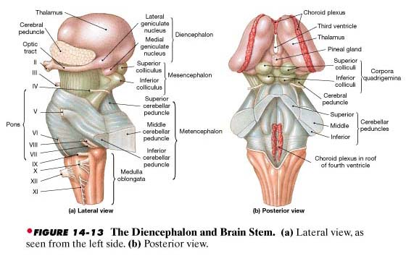

Slide 41
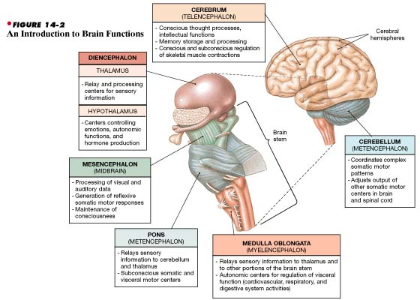
Ο θάλαμος είναι μια συνάθροιση αρκετά μεγάλων πυρήνων που λειτουργούν ως συναπτικοί σταθμοί μεταβίβασης και σημαντικά κέντρα ανάλυσης, επεξεργασίας και ενδεχομένως τροποποίησης των περισσοτέρων πληροφοριών που αποστέλλονται από τα αισθητήρια όργανα προς το φλοιό

Slide 42
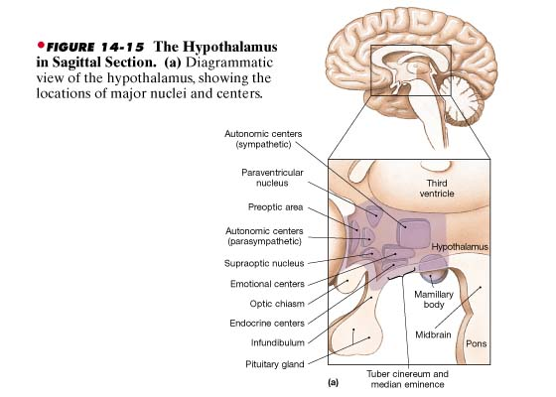
Ο υποθάλαμος βρίσκεται κάτω από το θάλαμο, συνδέεται με ένα λεπτό μίσχο με την υπόφυση. Αντιστοιχεί σε μικρότερο από το 1% του συνολικού βάρους του εγκεφάλου.
Ελέγχει:
Την ομοιόσταση του εσωτερικού περιβάλλοντος
Τους μηχανισμούς αυτοσυντήρησης (πρόσληψη τροφής, αναπαραγωγή)

Slide 43
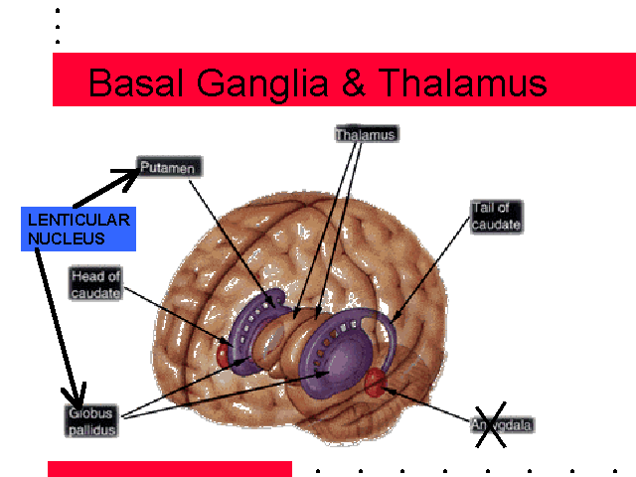
ΒΑΣΙΚΑ ΓΑΓΓΛΙΑ & ΘΑΛΑΜΟΣ
Θάλαμος
Κέλυφος
Ουρά
Κερκοφόρου πυρήνα
Κεφαλή
Κερκοφόρου
πυρήνα
Κερκοφόρος
Πυρήνας +
Κέλυφος+
Ραβδωτό σώμα
Ωχρά
Σφαίρα
Αμυγδαλή
Κέλυφος

Slide 44
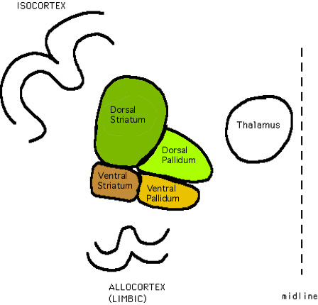
Ραχιαίο
Κέλυφος
Ραχιαία
Ω. Σφαίρα
Κοιλιακό
Κέλυφος
Κοιλιακή
Ω. Σφαίρα

Slide 45
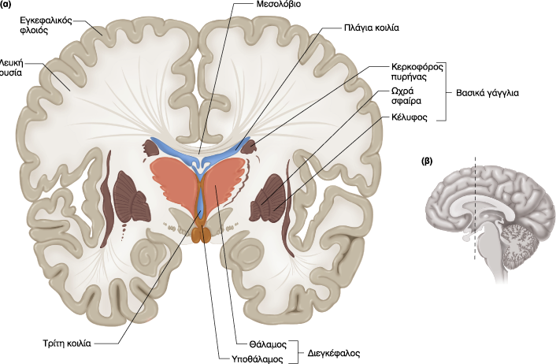
ΒΑΣΙΚΑ ΓΑΓΓΛΙΑ
Τα βασικά γάγγλια είναι υποφλοιϊκοί πυρήνες που παίζουν
σημαντικό ρόλο στον έλεγχο της κίνησης και της στάσης
του σώματος.

Slide 46
ΜΕΤΑΙΧΜΙΑΚΟ ΣΥΣΤΗΜΑ
Το μεταιχμιακό σύστημα είναι ένα σύνολο δομών που ομαδοποιούνται λειτουργικά αλλά όχι ανατομικά αφού περιλαμβάνει δομές των ημισφαιρίων,του διεγκεφάλου και του μεσεγκεφάλου:
Την έλικα του προσαγωγίου
Τον ιππόκαμπο
Την αμυγδαλή
Το θάλαμο και
Τον υποθάλαμο

Slide 47
ΜΕΤΑΙΧΜΙΑΚΟ ΣΥΣΤΗΜΑ
Το μεταιχμιακό σύστημα είναι ένα σύνολο δομών που ομαδοποιούνται λειτουργικά αλλά όχι ανατομικά αφού περιλαμβάνει δομές των ημισφαιρίων,του διεγκεφάλου και του μεσεγκεφάλου:
Την έλικα του προσαγωγίου
Τον ιππόκαμπο
Την αμυγδαλή
Το θάλαμο και
Τον υποθάλαμο

Slide 48
ΜΕΤΑΙΧΜΙΑΚΟ ΣΥΣΤΗΜΑ
Το μεταιχμιακό σύστημα σχετίζεται με:
Την μνήμη και την μάθηση
Την συναισθηματική εμπειρία και συμπεριφορά και
Σπλαχνικές και ενδοκρινικές λειτουργίες

Slide 49
ΜΕΤΑΙΧΜΙΑΚΟ ΣΥΣΤΗΜΑ

Slide 50
Το «χτίσιμο» του εγκεφάλου.

Slide 51
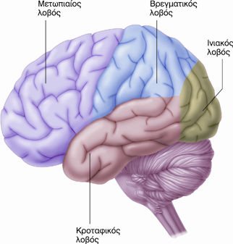
Ο φλοιός κάθε εγκεφαλικού ημισφαιρίου χωρίζεται
σε 4 λοβούς:
Τον μετωπιαίο
Τον κροταφικό
Τον βρεγματικό και
Τον ινιακό
Έχει πάχος περίπου
3mm και πολλές
αναδιπλώσεις που
αυξάνουν την
επιφάνεια του
4 φορές

Slide 52
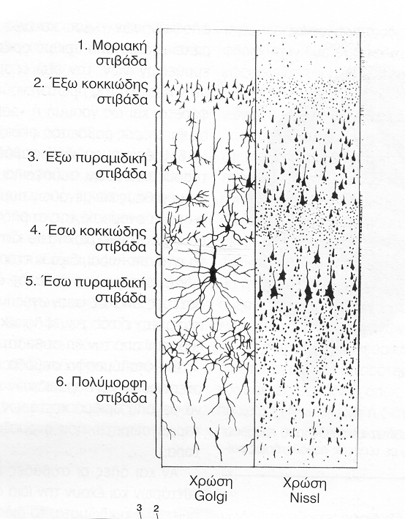
Ελάχιστα κυτταρικά σώματα. Πλούσιο δίκτυο οριζόντιων αξόνων και δενδριτών πυραμιδικών κυττάρων
2 & 3. Μικρού και μεσαίου μεγέθους
πυραμιδικά κύτταρα.
4. περιέχει ένα μίγμα πυραμιδικών και αστεροειδών κυττάρων. Ιδιαίτερα αναπτυγμένη στις πρωτογενείς αισθητικές περιοχές.
Μεσαίου μεγέθους και μεγάλα
πυραμιδικά κύτταρα. Στην περιοχή
του κινητικού φλοιού περιέχει τα
γιγαντιαία πυραμιδικά κύτταρα Bentz.
Ποικιλία αστεροειδών, πυραμιδικών
και ατρακτοειδών κυττάρων.

Slide 53
Αν και όλες οι στοιβάδες και σε όλη την επιφάνεια τους
περιέχουν τα ίδια κύτταρα, την ίδια οργάνωση και
παρόμοια εσωτερικά κυκλώματα εμφανίζουν παραλλαγές
με την μορφή πάχυνσης ή συγκέντρωσης ορισμένου
τύπου κυττάρων. Οι παραλλαγές αυτές φαίνεται να
σχετίζονται με εξειδίκευση ως προς την επεξεργασία
των πληροφοριών.
Με βάση τέτοιες παραλλαγές ο ιστολόγος Korbinian
Brodmann αναγνώρισε και αρίθμησε 52 περιοχές.
Οι περιοχές κατά Brodmann συσχετίζονται με ειδικά
λειτουργικά συστήματα και έχουν ιδιαίτερη κλινική σημασία.

Slide 54
ΟΙ ΝΕΥΡΩΝΕΣ ΤΟΥ ΦΛΟΙΟΥ
Ακανθοειδείς Μη ακανθοειδείς-Λείοι
Πυραμιδικά ή Αστεροειδή
Διεγερτικοί Ανασταλτικοί
Γλουταμικό ή ασπαρτικό GABA και νευροπεπτίδια
Οι πυραμιδικοί νευρώνες ανευρίσκονται σε όλες τις
στοιβάδες πλην της Μοριακής και αποτελούν τους κύριους
απαγωγούς νευρώνες.
Οι αστεροειδείς ανευρίσκονται στην έσω κοκκιώδη στοιβάδα
και οι αξονικές τους διακλαδώσεις περιορίζονται στον φλοιό.

Slide 55
Ανατομία του εγκεφάλου και λειτουργίες

Slide 56
Οι μήνιγγες του εγκεφάλου
Οι μήνιγγες
H εξωτερική επιφάνεια του KNΣ καλύπτεται από αρκετές στιβάδες συνδετικού ιστού. Oι στιβάδες αυτές σχηματίζουν τη χοριοειδή μήνιγγα, την αραχνοειδή μήνιγγα και τη σκληρή μήνιγγα.
Το κρανίο
Σκληρή
Αραχνοει-δής
Χοριοειδής
Εγκέφαλος

Slide 57
Οι μήνιγγες του εγκεφάλου
Το κρανίο
Σκληρή
Αραχνοειδής
Υπο-αραχνοειδής χώρος
Χοριοειδής
Αγγείο και
Περιαγγειακός
χώρος
Εγκέφαλος

Slide 58
Το Κοιλιακό Σύστημα και το Εγκεφαλο-Νωτιαίο Υγρό
Tο κοιλιακό σύστημα περιλαμβάνει:
Τις δύο πλάγιες κοιλίες στον τελικό εγκέφαλο, Την τρίτη κοιλία του διάμεσου εγκεφάλου και την τέταρτη κοιλία στον οπίσθιο και στον έσχατο εγκέφαλο. Oι πλάγιες κοιλίες συνδέονται με την τρίτη κοιλία μέσω του μεσοκοιλιακού τρήματος, ενώ η τρίτη κοιλία συνδέεται με την τέταρτη μέσω του υδραγωγού του εγκεφάλου. Εσωτερικά οι κοιλίες επενδύονται από τα χοριοειδή πλέγματα τα οποία παράγουν το ΕΝΥ. Βίντεο

Slide 59
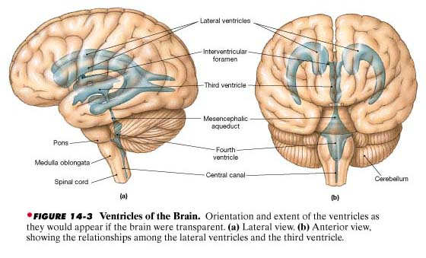
Το Κοιλιακό Σύστημα και το ΕγκεφαλοΝωτιαίο Υγρό

Slide 60
Το εγκεφαλονωτιαίο υγρό (ENY) επικοινωνεί άμεσα με το εξωκυττάριο υγρό στο KNΣ. Kατά συνέπεια, η σύσταση του ENY είναι ενδεικτική της σύστασης του εξωκυττάριου υγρού των νευρώνων στο ΚΝΣ.
Σε σχέση με το αίμα, το ENY έχει χαμηλότερη συγκέντρωση K+, γλυκόζης και πρωτεϊνών, αλλά υψηλότερες συγκεντρώσεις Na+ και Cl–. Eπιπλέον το ENY, δεν περιέχει κύτταρα αίματος. Oι αυξημένες συγκεντρώσεις Na+ και Cl– επιτρέπουν στο ENY να είναι ισότονο προς το αίμα, παρά την πολύ χαμηλότερη συγκέντρωση πρωτεϊνών στο πρώτο.
O όγκος του ENY μέσα στις κοιλίες του εγκεφάλου είναι περίπου 35 ml και στους υπαραχνοειδείς χώρους του εγκεφάλου και του νωτιαίου μυελού είναι περίπου 100 ml. Ο ρυθμός παραγωγής του ENY είναι περίπου 0,35 ml/min. Aυτό επιτρέπει στο ENY να ανακυκλώνεται 4 περίπου φορές την ημέρα.

Slide 61
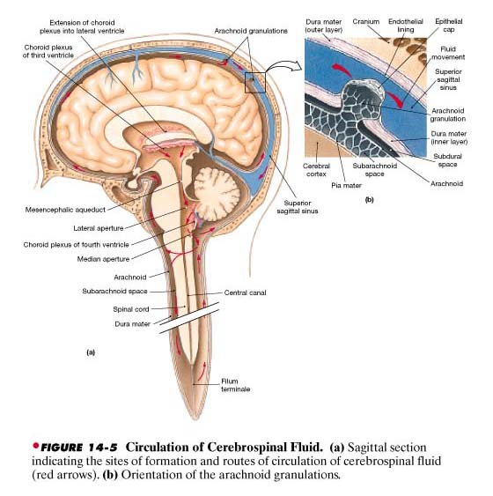
Tο ENY διαφεύγει από την 4η κοιλία μέσω του μονού μέσου τρήματος και του ζεύγους των πλάγιων τρημάτων στην οροφή της και καταλήγει στους υπαραχνοειδείς χώρους που περιβάλλουν τον εγκέφαλο και τον νωτιαίο μυελό. Mέρος του ENY απομακρύνεται μέσα από τις βαλβιδικές αραχνοειδείς λάχνες προς τους φλεβώδεις κόλπους της σκληρής μήνιγγας. Βίντεο

Slide 62
ΤΟ ΚΥΚΛΟΦΟΡΙΚΟ ΣΥΣΤΗΜΑ ΣΤΟΝ ΕΓΚΕΦΑΛΟ
Το αίμα φθάνει στον εγκέφαλο με τις καρωτιδικές και σπονδυλικές αρτηρίες. Η λεπτή ρύθμιση της ροής του αίματος γίνεται στο επίπεδο των εγκεφαλικών αρτηριδίων που έχουν διακριτά δομικά και λειτουργικά χαρακτηριστικά που τα διακρίνουν από τα αρτηρίδια άλλων οργάνων.
Δεν δέχονται αδρενεργική νεύρωση.
Έχουν πολλαπλές στιβάδες λείων μυϊκών ινών και πολύ λίγο συνδετικό ιστό.
Τα ενδοθηλιακά τους κύτταρα αναπτύσσουν στενές συνδέσεις που αποτελούν την βάση του αιματοεγκεφαλικού φραγμού.
Εξωτερικά καλύπτονται από τους ποδίσκους των αστροκυττάρων τα οποία επίσης συμβάλλουν στον αιματοεγκεφαλικό φραγμό. Επάγουν την δημιουργία στενών συνδέσεων μεταξύ των ενδοθηλιακών κυττάρων.

Slide 63
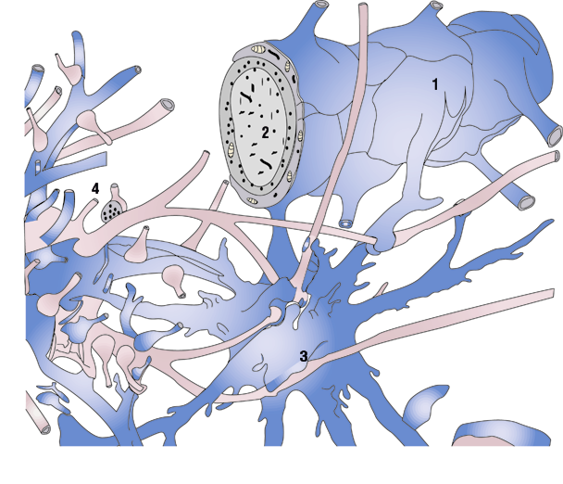

Slide 64
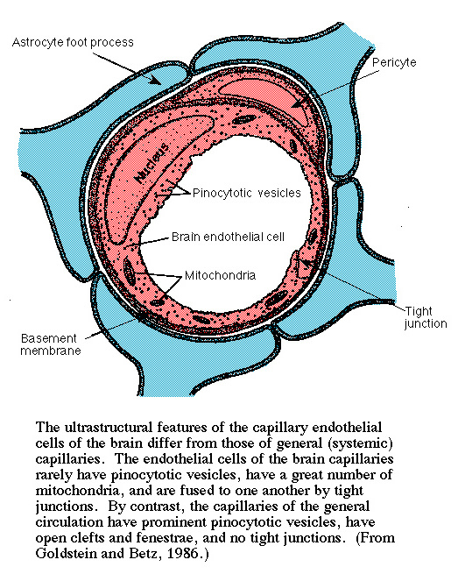
Η ΚΥΤΤΑΡΙΚΗ ΒΑΣΗ ΤΟΥ ΑΙΜΑΤΟΕΓΚΕΦΑΛΙΚΟΥ ΦΡΑΓΜΟΥ
H διάχυση πολλών ουσιών ανάμεσα στο αίμα και στο KNΣ περιορίζεται από τον αιματοεγκεφαλικό φραγμό. O φραγμός αυτός οφείλεται στις στενές συνδέσεις μεταξύ των ενδοθηλιακών κυττάρων των τριχοειδών που επάγονται από τα αστρο-κύτταρα, αλλά και στον περιορισμό της κίνησης ορισμένων ουσιών από τα αστροκύτταρα.

Slide 65
ΡΥΘΜΙΣΗ ΤΗΣ ΜΙΚΡΟΚΥΚΛΟΦΟΡΙΑΣ ΤΟΥ ΕΓΚΕΦΑΛΟΥ
Υπάρχουν δύο υποθέσεις που προσπαθούν να εξηγήσουν την
τοπική ρύθμιση της ροής του αίματος στο εγκέφαλο.
Η μεταβολική και η Νευρογενής
Η μεταβολική υπόθεση προτείνει ότι η διέγερση των νευρώνων και η αύξηση της μεταβολικής δραστηριότητας που ακολουθεί οδηγεί στην απελευθέρωση μεταβολικών προϊόντων όπως CO2, K+, και αδενοσίνη που προκαλούν διάταση των αρτηριδίων
Η νευρογενής υπόθεση προτείνει ότι τα μικρά αγγεία
νευρώνονται από νευρώνες που ελευθερώνουν αγγειο-
διασταλτικούς νευροδιαβιβαστές

Slide 66
ΡΥΘΜΙΣΗ ΤΗΣ ΡΟΗΣ ΑΙΜΑΤΟΣ ΣΤΟΝ ΕΓΚΕΦΑΛΟ
Αύξηση της μερικής πίεσης του CO2 (PaCO2) από τα 40 στα 50
mmHg (υπερκαπνία) προκαλεί αγγειοδιαστολή και αύξηση της
αιματικής ροής κατά 40%. Αντίθετα η υποκαπνία προκαλλεί
ισχυρή αγγειοσυστολή
ΜΗΧΑΝΙΣΜΟΣ
Το CO2 διαχέεται μέσα στα αστροκύτταρα όπου υδρολύεται από το ένζυμο καρβονική ανυδράση σε Η+ και HCO3-.
Αύξηση στην ενδοκυτταρική συγκέντρωση των Η+ .
Διαταραχή της διαμεμβρανικής κατανομής ιόντων
Αύξηση της ενδοκυτταρικής συγκέντρωσης των ιόντων Ca2+
Διέγερση της δραστηριότητας της συνθετάσης του ΝΟ
Αύξηση της παραγωγής ΝΟ.

Slide 67
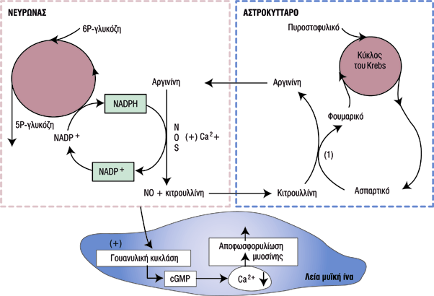
Διάχυση του ΝΟ στις λείες μυϊκές ίνες
Διέγερση της γουανιλυκής κυκλάσης
Παραγωγή cGMP
Μείωση της κυτταροπλασματικής συγκέντρωσης του Ca2+
Αποφωσφορυλίωση της μυοσίνης
Χαλάρωση της μυϊκής ίνας

Slide 68
Πτώση της μερικής πίεσης του Ο2 (PaO2) από τα 100 στα 60 mmHg δεν προκαλεί σημαντική μεταβολή στην αρτηριδιακή ροή του αίματος. Όμως πτώση στα 40 mmHg προκαλεί αγγειοδιαστολή και αύξηση της αιματικής ροής.
ΜΗΧΑΝΙΣΜΟΣ
Σε φυσιολογική PaΟ2 (νορμοξία) το ΝΟ που παράγεται από τα ενδοθηλιακά κύτταρα δεσμεύεται ενώ σε βαριά υποξαιμία απελευθερώνεται από την αίμη της αιμοσφαιρίνης.
Το απελευθερούμενο ΝΟ προκαλλεί αγγειοδιαστολή

Slide 69
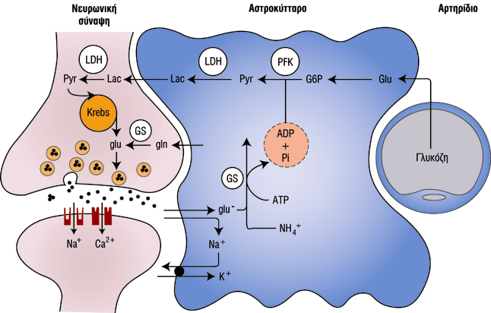
Ο ΜΕΤΑΒΟΛΙΣΜΟΣ ΤΟΥ ΚΝΣ

Slide 70
ΒΙΒΛΙΟΓΡΑΦΙΑ
1. Fundamentals of Anatomy and Physiology, Fifth edition. Frederic H. Martini (2001). Published by Prentice-Hall, Inc.
2. Φυσιολογία του Ανθρώπου, 8η Έκδοση. Vander A., Sherman J., and Luciano D., (2001). Published by McGraw-Hill. Επιμέλεια Ελληνικής Έκδοσης Ν. Γελαδάς και Μ. Τσακόπουλος (Ιατρικές εκδόσεις Π.Χ. Πασχαλίδης)
3. Fundamental Neuroscience, Zigmond MJ., Bloom FE., Landis SC., Roberts JL., Squire LR., (1999). Academic Press
4. Αρχές Φυσιολογίας 2η έκδοση. Berne RM and Levy MN (1996). Επιμέλεια Ελληνικής Έκδοσης Ηλίας Κούβελας. Πανεπιστημιακές Εκδόσεις Κρήτης (1999).
5. Principles of Anatomy and Physiology, 9th Edition. Tortora GJ and Grabowski SR (2000). Published by John Wiley and Sons

